Slide 1


Slide 2
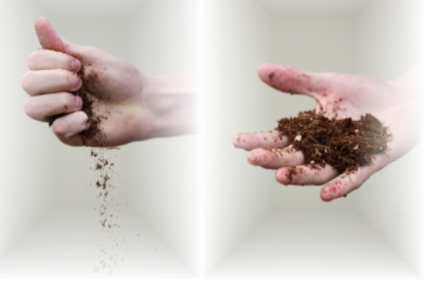

Slide 3
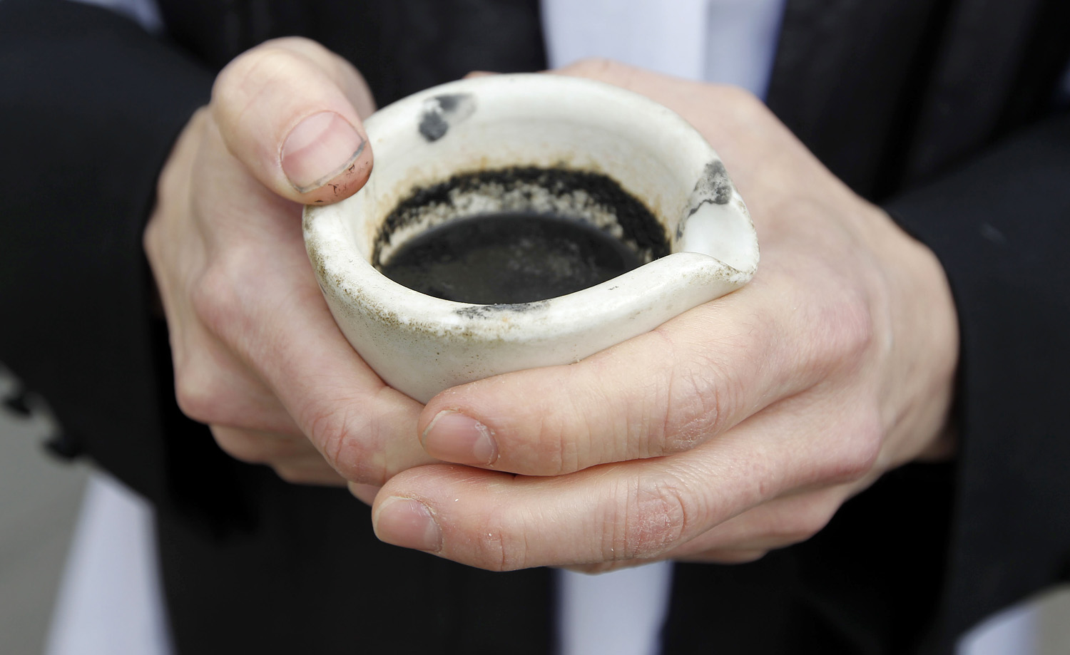

Slide 4
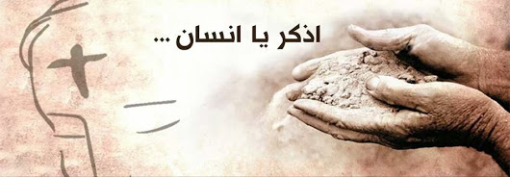
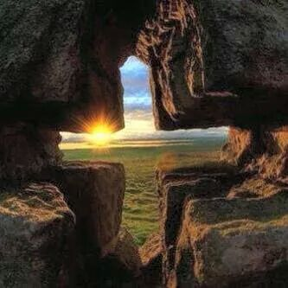
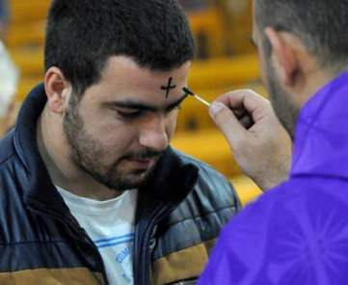

Slide 5


صوم مبارك
صوم
صلاة
صدقة

Slide 6

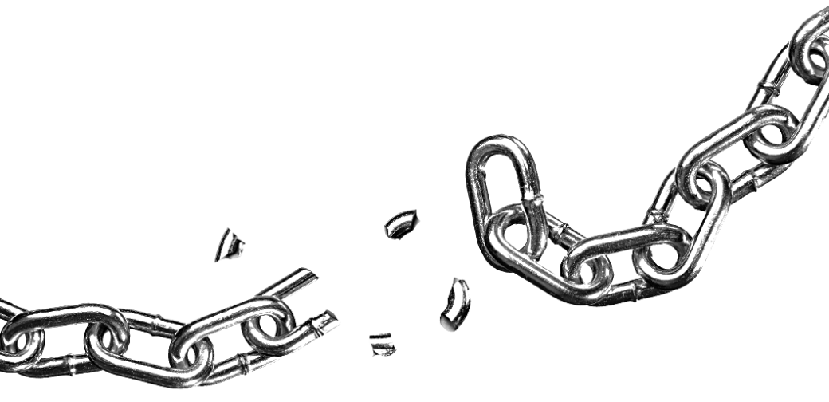
ارادتو عدم قطع حوار الخلاص معنا

Slide 7
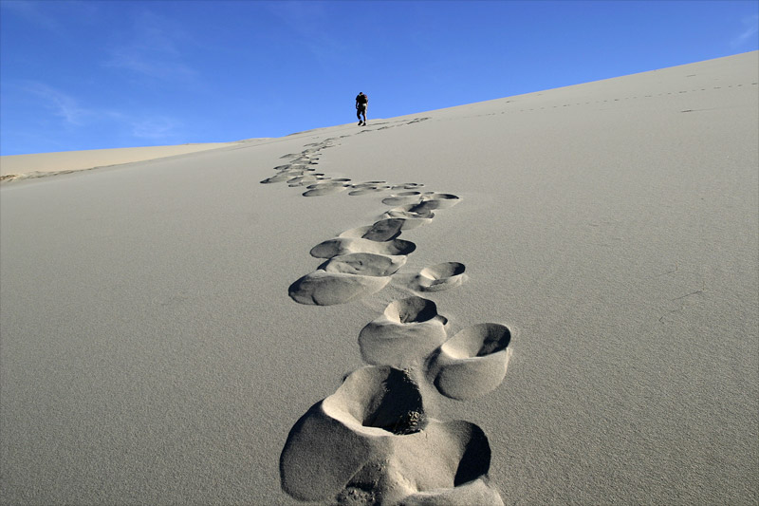
العبور مع المسيح لحياة جديدة

Slide 8
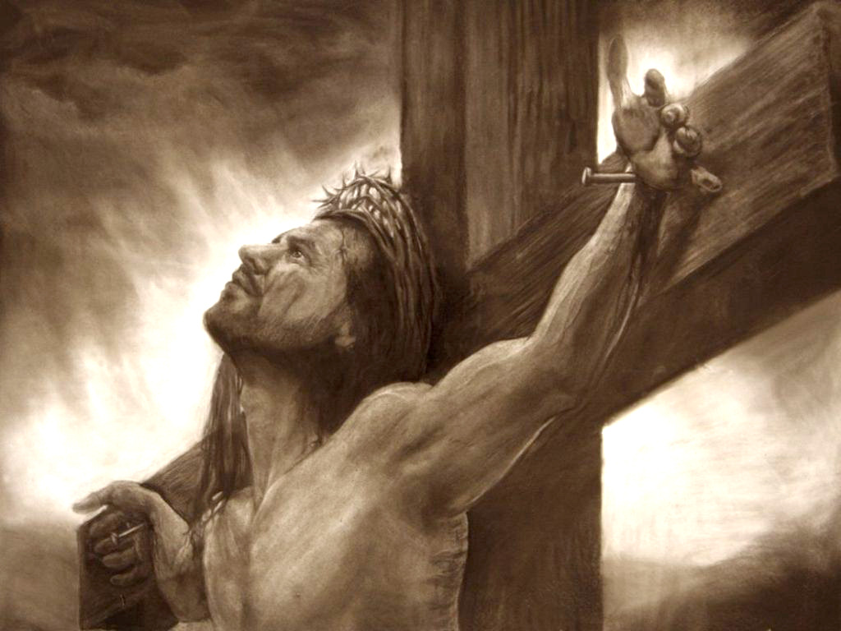
رحمتك تغنيني

Slide 9
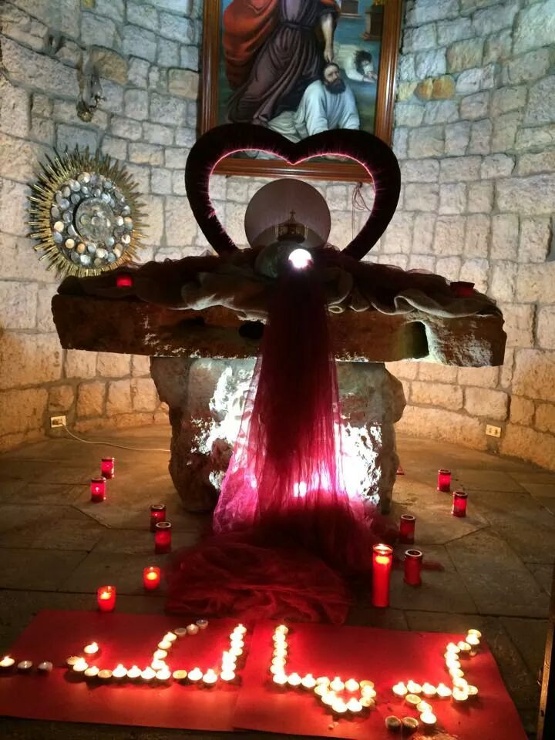

Slide 10
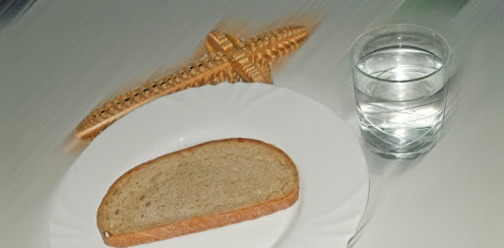
صومي انتصار على أنانيّتي

Slide 11
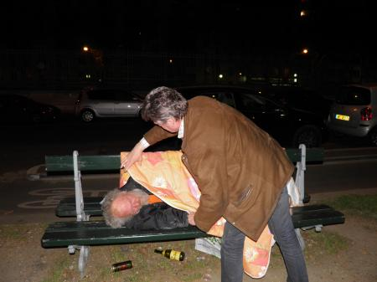
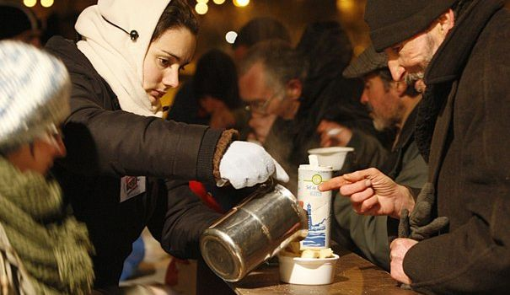
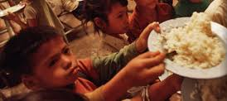
قدّم من وقتك لمن يحتاجه
ساعد أحد المشرّدين
تقاسم طعامك مع أحد المحتاجين

Slide 12


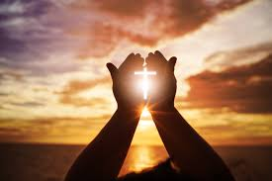
تخلّي تجلّي

Slide 13
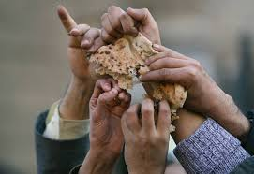
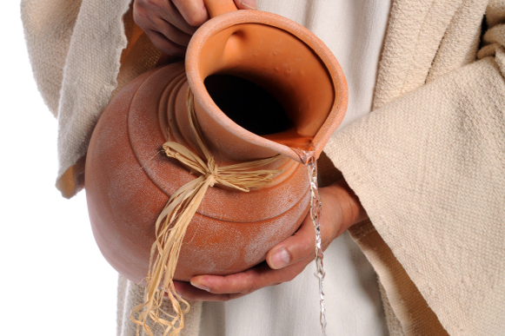
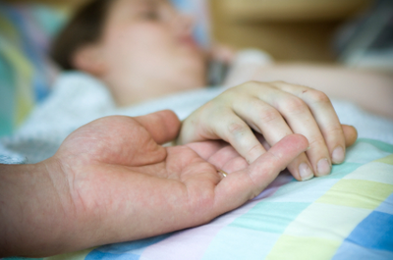
اطعم الجياع
ارو العطشان
زر مريضًا

Slide 14
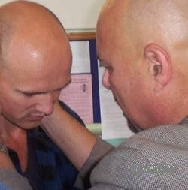
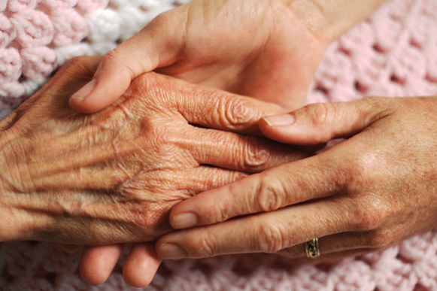
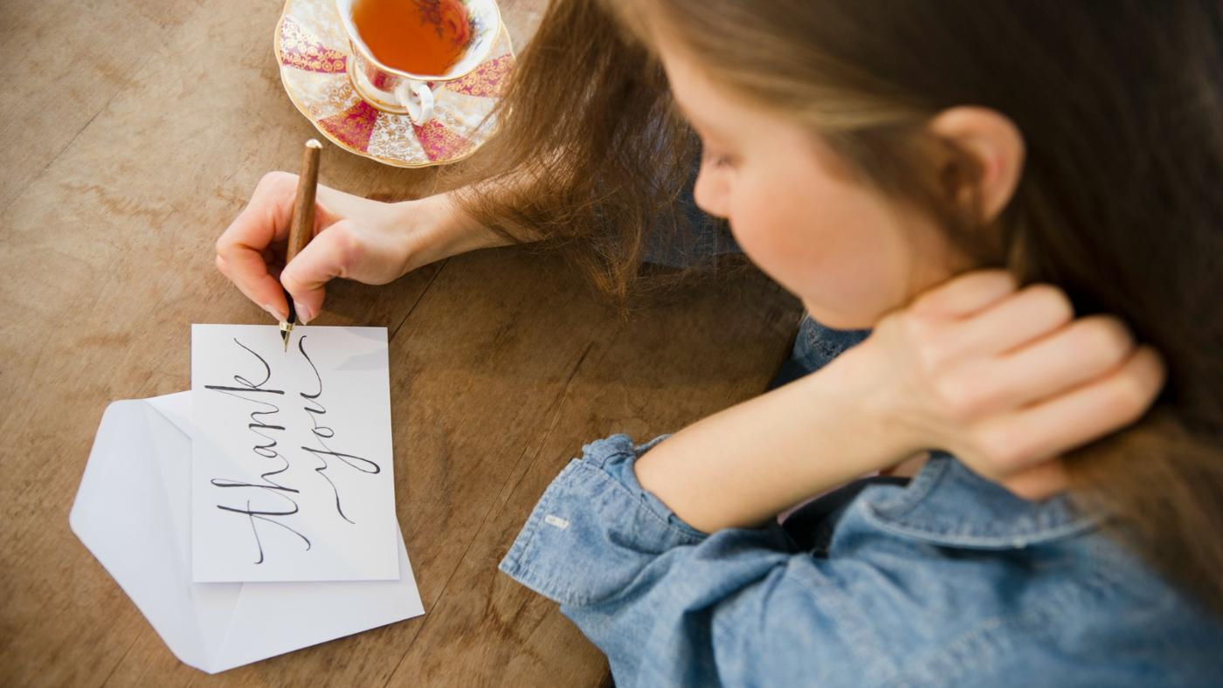
اغفر لمن أساء اليك
عزّ المحزون
أكتب رسالة شكر أو مغفرة

Slide 15
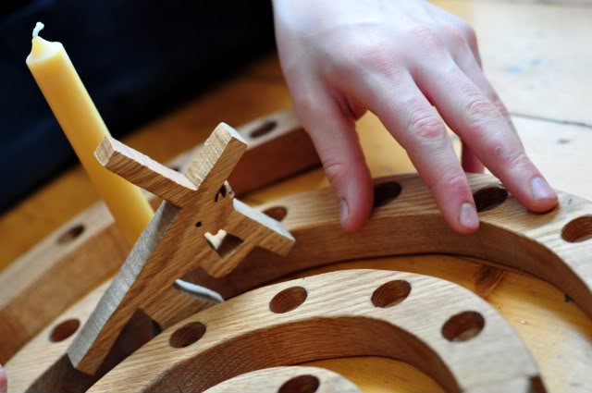
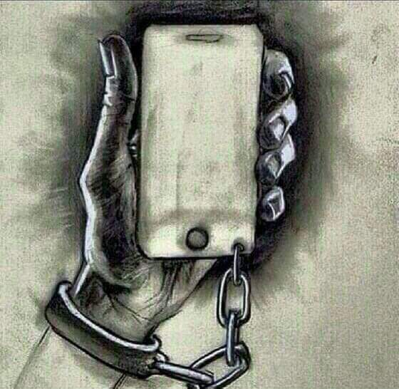
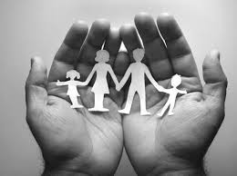
بدّل من عاداتك
صم عن استعمال الإنترنت
امضِ وقتًا مع عائلتكّ

Slide 16
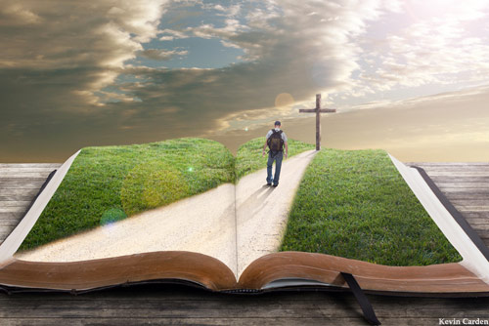
كلمة الله تدخلنا بشركة حقيقيّة مع الله

Slide 17
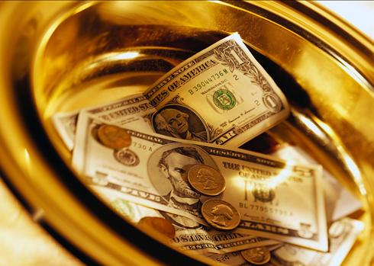
صدقتي... انتصار على جشعي

Slide 18


Slide 19


حب الله وحب إخوتي البشر

Slide 20
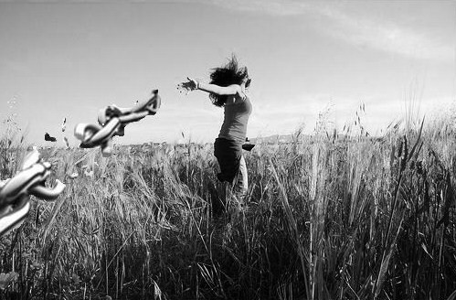
برتقي ... لإلتقي

Slide 21
ربّي أنت طريقي في معاثر الحياة ربّي أنت رفيقي عند ساعة الممات
وقوف
الشّعب

Slide 22
أنت وحدك دعَوْت أنت وحدك رجَوْت أنت غاية المنى أنت مصدر الهنا
وقوف
الشّعب

Slide 23
ربّي أنت طريقي في معاثر الحياة ربّي أنت رفيقي عند ساعة الممات
وقوف
الشّعب

Slide 24
ألمجدُ للآبِ والابنِ والروحِ القُدُس مِنَ الآنَ وإلى الأبَد.
وقوف
المحتفِل

Slide 25
آمــيــن
وقوف
الشّعب

Slide 26
أهِّلنا أيُّها الربُّ الإلهُ أن نَبدَأَ هَذا الصومَ المُقَدَّس، فَنَلبِسَ وِشاحَ التّوبة، الّذي لَبِسَهُ بالمِسحِ والرَّمادِ
وقوف
المحتفِل

Slide 27
أهلُ نينَوى التّائِبون. أعطِنا، بِوَضعِ هَذا الرَّمادِ المُقَدَّس على جِباهِنا،
وقوف
المحتفِل

Slide 28
أن نكونَ مِثلَهُم تائِبينَ حَقيقيّين، فَنُتِمَّ صِيامَ الخمسينَ هذا بِروحِ الإماتَةِ المَسيحيّة،
وقوف
المحتفِل

Slide 29
وَنَحوزَ غُفرانَ الذُّنوبِ وَثَوابَ الصّائِمين، وَنَرفَعَ إلَيكَ المَجدَ الآنَ وَإلى الأبد.
وقوف
المحتفِل

Slide 30
آمــيــن.
وقوف
الشّعب

Slide 31
إرحَمني يا ألله كَعَظيمِ رَحمَتِكَ وَكَمِثلِ كَثرَةِ رَأفَتِكَ امْحُ مَآثِمي
وقوف
الجوق الأوّل

Slide 32
إغسِلني كَثيراً مِن إثـمـي وَمِن خَطيئتي طَهِّرنـي
وقوف
الجوق الثاني

Slide 33
تَنضَحُني بِالزّوفى فَأطــهُـــر وَتَغسِلُني فَأبيضُّ أكثَرَ مِنَ الثَّلج
وقوف
الجوق الأوّل

Slide 34
قَلبًـا نَقيًّــا اخلُقْ فيَّ يا ألله وَروحًا مُستَقيمًا جَدِّدْ في أَحشائي
وقوف
الجوق الثاني

Slide 35
ألمَجدُ للآبِ والابنِ والروحِ القُدُس مِنَ الآنَ وإلى أبَدِ الآبِدين
وقوف
الجميع

Slide 36
لنرفعنَّ التسبيحَ والمجدَ والإكرامَ إلى بابِ المراحمِ المفتوحِ للتائبين، ومَعينِ الخيراتِ الفائضِ مجَّانًا على السائلين،
وقوف
المحتفِل

Slide 37
والكنزِ العظيمِ مُغني المُحتاجينَ الطَّالبين. الصالحِ الذي له المجدُ والإكرامُ في هذا الوقتِ وكُلِّ أيّامِ حياتنا إلى الأبد.
وقوف
المحتفِل

Slide 38
آميــن.
وقوف
الشّعب

Slide 39
أيُّها المَسيحُ إلَهُنا، ها إنّا نَقرَعُ بابَ نِعمَتِكَ، وَفْقَ ما علَّمتنا، طالِبينَ مِنْ فَيضِ كَنزِكَ الرّحمةَ وَالغُفران.
وقوف
المحتفِل

Slide 40
فهَلُمَّ إلى مَعونَتِنا، نَحنُ أبناءَكَ الخَطَأة، المُستَعِدّينَ في هَذا الوَقتِ أن نَضَعَ
وقوف
المحتفِل

Slide 41
الرَّمادَ على جِباهِنا، عَلامَةً للتوبة. إرضَ تَواضُعَنا هَذا وَتَوبَتَنا، َ واقبَلْ صَلَواتِنا
وقوف
المحتفِل

Slide 42
وَطِلباتِنا، كَما قَبِلتَ تَوبَةَ أهلِ نينَوى بِالمِسحِ وَالرّماد. َكما مَنَحْتَ الغُفرانَ لِداوودَ الملِك،
وقوف
المحتفِل

Slide 43
والمرأةِ الخاطِئة، وَزَكَّا الجابي، واللِّص التائبِ، وَجَميعِ التائِبينَ الحقيقيّينَ،
وقوف
المحتفِل

Slide 44
أُعفُ عنّا ذُنوبَنا وَاغفِرْ خَطايانا، وَأهِّلنا أن نلبَسَ وِشاحَ تَوبَتِهِم،
وقوف
المحتفِل

Slide 45
ونَقومَ عَن يَمينِكَ في صحبة أصفيائكَ وصانعي مشيئتك،
وقوف
المحتفِل

Slide 46
فنَرفَعَ إلَيكَ المَجدَ وَإلى أبيكَ وَروحِكَ القُدّوس، إلى الأبَد.
وقوف
المحتفِل

Slide 47
آميــن.
وقوف
الشّعب

Slide 48
توبوا إلى الربِّ إنّ المَلَكوتَ قريب عودوا إلى الحُبّ فالخارِجُ عنهُ غَريب
جلوس
الشّعب

Slide 49
من عُمقِ آثامي دَعَوْت أنصِت إلى صَوتِ دُعاي أنا غيرَ وجهِكَ ما رَجَوْت مَلقاهُ مأدُبَةُ رَجاي.
جلوس
الشّعب

Slide 50
توبوا إلى الربِّ إنّ المَلَكوتَ قريب عودوا إلى الحُبّ فالخارِجُ عنهُ غَريب
جلوس
الشّعب

Slide 51
ألّلهمَّ، يا من ترضى التّواضُعَ والوَفاء، أَمِلْ سَمْعَكَ إلى طِلْباتِنا.
جلوس
المحتفِل

Slide 52
وَأَفِضْ نِعمةَ بَركَتِكَ علينا نحنُ أبناءَكَ المُجتَمعينَ الآنَ لِلتَّبرُّك بهذا الرّمادِ المُبارك
جلوس
المحتفِل

Slide 53
إملأْنا روحَ ندامةٍ واستجِبْ طِلباتِنا البارّة، وثبِّت فينا عطاياكَ الإلهيّة بحقِّ المسيحِ ربِّنا،
جلوس
المحتفِل

Slide 54
الذي به ومعه يليقُ المجدُ والوقار بكَ وبِروحِكَ القدّوس، الآن وإلى الأبد.
جلوس
المحتفِل

Slide 55
آميــن.
جلوس
الشّعب

Slide 56
قدِيشـات آلُـوهـو، قدِيشـات حَيِلتونو، قدِيشـات لومُويُوتُو.
وقوف
الجوق الأوّل

Slide 57
إتـراَحَـامِ علَيـنْ
وقوف
الجوق الثاني

Slide 58
قدِيشـات آلُـوهـو، قدِيشـات حَيِلتونو، قدِيشـات لومُويُوتُو.
وقوف
الجوق الأوّل

Slide 59
إتـراَحَـامِ علَيـنْ
وقوف
الجوق الثاني

Slide 60
قدِيشـات آلُـوهـو، قدِيشـات حَيِلتونو، قدِيشـات لومُويُوتُو.
وقوف
الجوق الأوّل

Slide 61
إتـراَحَـامِ علَيـنْ
وقوف
الجوق الثاني

Slide 62
أَيُّـها الرَّبُّ القُـدُّوسُ الَّـذي لا يَمُـوت، قَـدِّسْ أَفْكـارَنا، وَنَـقِّ ضَمـائِرَنـا
وقوف
المحتفِل

Slide 63
فَنُسَبِّحَـكَ تَسْبيحـاً نَقِيـاً وَنُصْغِـيَ إلـى كُتُـبِـكَ المُقـدَّسَـة. لَـكَ المَجْـدُ إلـى الأَبَـدْ.
وقوف
المحتفِل

Slide 64
آميــن
وقوف
الشّعب

Slide 65
قلبُ فادينا مفتوحْ للتَّائبينَ الأكْفاءْ أَجْرُهُم حظٌّ مَمْنوح بينَ أَجواقِ العَلْياءْ.
جلوس
الجوق الأوّل

Slide 66
جاءَ الأَنْبيا، الصُبْحَ، الظُّهرَ، الرُّسْلَ، الشُّهَداءْ والعَصْرَ، اللُّصَّ أَضْحى بينَ أَجواقِ العَلْياءْ.
جلوس
الجوق الثاني

Slide 67
رَبِّ، يا من تقبَّل قِدمًا خِدمةَ الأبرارْ يا حَنونُ تقبَّلْ واسْتَجِبنا كالأَبرارْ
جلوس
الجميع

Slide 68
قراءةٌ من نُبوءة يونان. وبارك يا سيِّد (يو3: 4-8)
جلوس
القارىء

Slide 69
هللويـــا وهللويـــا.
وقوف
الشّعب

Slide 70
لأنّي كالخُبزِ أكَلتُ الرَّماد، وبالدَّمعِ مَزَجتُ شَرابي.
وقوف
الشمّاس

Slide 71
هللويـــا
وقوف
الشّعب

Slide 72
أمامَ بِشارةِ مُخلِّصِنا، المُبشَّرةِ بالحياةِ لِنُفوسِنا، يُقَدَّمُ البَخور: إلى مراحِمِكَ يا ربُّ نُصلّي.
وقوف
الشمّاس

Slide 73
الســلامُ لجَميعكـم.
وقوف
المحتفِل

Slide 74
ومَــعَ روحِــكَ.
وقوف
الشّعب

Slide 75
من إنجيلِ ربِّنا يَسوعَ المسيحِ للقدِّيسِ متّى الّذي بَشَّر العالمَ بالحياة
وقوف
المحتفِل

Slide 76
فلنُصْغِ إلى بِشارَةِ الحياةِ والخلاصِ لِنُفُوسِنـا.
وقوف
المحتفِل

Slide 77
كُونوا في السُّكوتِ، أيُّها السَّامِعُون، لأنَّ الإنجيلَ المُقدَّسَ
وقوف
الشماس

Slide 78
يُتلى الآنَ عليكُم. فاسْمعوا وَمجِّدوا واشكُروا كلمةَ اللهِ الحَيّ
وقوف
الشماس

Slide 79
الإنجيل (متّى 6: 16-21)
وقوف
المحتفِل

Slide 80
للمسيحِ يسوعَ التسبيحُ وَالبَرَكات من أجلِ كَلامِهِ الحَيِّ لنا
وقوف
الشّعب

Slide 81
العِظة
جلوس
المحتفِل

Slide 82
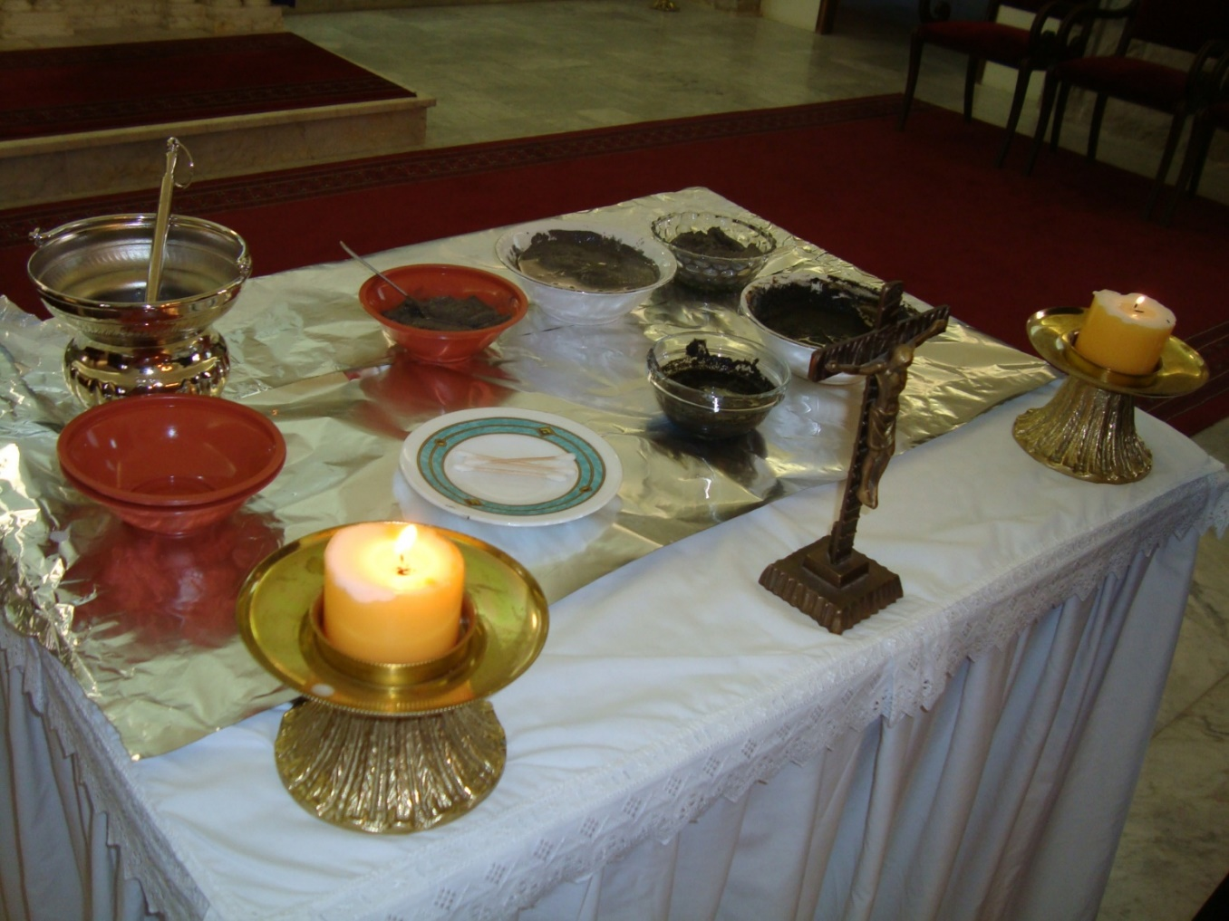
تبريك الرماد
وقوف
المحتفِل

Slide 83
تَنضحني بالزوفى فأطهُر وتَغسِلُني فَأبيَضُّ أكثَرَ من الثلج (3 مرّات)
وقوف
المحتفِل
الشّعب

Slide 84
كيرياليسون(3 مرّات)
وقوف
المحتفِل
الشّعب

Slide 85
يا ربّ استَمِع صلاتَنا
وقوف
المحتفِل
وَصُراخُنا إِليكَ يأتي
الشّعب

Slide 86
السلامُ لجميعِكم
وقوف
المحتفِل
ومعَ روحِكَ
الشّعب

Slide 87
أيُّها الإلهُ الأزليُّ الضَّابطُ الكلّ، سامِح التائبين، وَأشفِقْ على الضَّارعينَ إليكَ،
وقوف
المحتفِل

Slide 88
وَأَرْسِلْ منَ السَّماءِ مَلاكَكَ القُدّوس، لِيُبارِكَ هذا الرَّماد وَيُقدِّسَهُ
وقوف
المحتفِل

Slide 89
ويَجْعَلَهُ دواءً شافيًا آلامَ جميعِ الدَّاعينَ اسْمَكَ القُدُّوس،
وقوف
المحتفِل

Slide 90
والمُعتَرِفينَ بِخطاياهُم أمامَ حَضرَتِكَ الإلهيِّة، والباكينَ آثامَهُم،
وقوف
المحتفِل

Slide 91
والضَّارِعينَ إلى محبَّتِكَ اللامُتَناهية. إِمنَحْ َ كُلَّ من يَقبَلُ مِنكَ هذا الرّمادَ المُبارَكَ،
وقوف
المحتفِل

Slide 92
نِعمةَ الخلاصِ مِن خطاياه، والشِفاءَ نفسًا وجسدًا، يا ربّنا والهنا لك المجدُ إلى الأبد
وقوف
المحتفِل

Slide 93
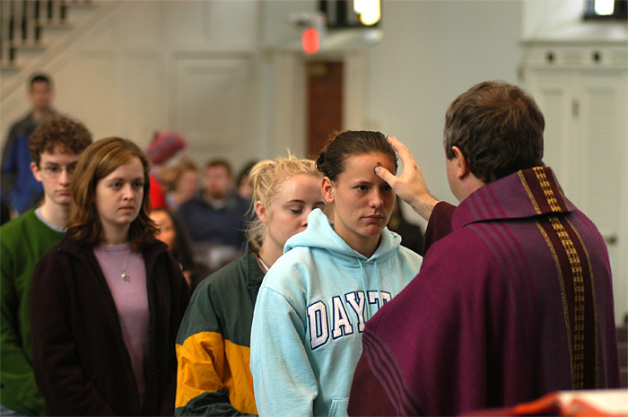
وضع الرَّماد على جِباهِ المُؤمِنين

Slide 94
يضع الرماد على جَبهَتِهِ أوّلاً ثمَّ على جِباهِ المؤمنين قائلاً:
وقوف
المحتفِل

Slide 95
أُذكُرْ يا إنسان أنَّكَ تُراب وإلى التُّرابِ تَعود!
وقوف
المحتفِل

Slide 96
آمـيــن.
وقوف
الشّعب

Slide 97
عرفتَ بأنْ قد تعثّرَ دربي فجئتَ إليَّ تقودُ خُطايْ وتعرفُ أنّي بحبِّكَ ربّي أهيمُ كَصَبٍّ وفيكَ هوايْ
وقوف
الشّعب

Slide 98
وليس لدربي سواكَ رفيقٌ يا الله يا الله
وقوف
الشّعب

Slide 99
نهبتُ الطريقَ أُسائلُ عنك بِحَيْرَةِ ضعفي وأوهاميَ سمعتُ الخليقةَ تُنشِدُ لحنًالقلبي فتُنعِشُ إيمانيَ
وقوف
الشّعب

Slide 100
حَلِت لي الإقامَةُ داخِلَ بيتِكَ يا اللهُ يا اللهُ
وقوف
الشّعب

Slide 101
عرفتَ بأنْ قد تعثّرَ دربي فجئتَ إليَّ تقودُ خُطايْ وتعرفُ أنّي بحبِّكَ ربّي أهيمُ كَصَبٍّ وفيكَ هوايْ
وقوف
الشّعب

Slide 102
وليس لدربي سواكَ رفيقٌ يا الله يا الله
وقوف
الشّعب

Slide 103
شجاني أنينُ اليتيمِ يضيعُ بصَخبِ الحَياة ولا مَن يُجيبْ رأيتُ عيونَ الشريدِ تتيهُ وشمسُ المحبّةِ عنه تغيبْ
وقوف
الشّعب

Slide 104
فأشرِق عليَّ بأنوار وجهكَ يا الله يا الله
وقوف
الشّعب

Slide 105
عرفتَ بأنْ قد تعثّرَ دربي فجئتَ إليَّ تقودُ خُطايْ وتعرفُ أنّي بحبِّكَ ربّي أهيمُ كَصَبٍّ وفيكَ هوايْ
وقوف
الشّعب

Slide 106
وليس لدربي سواكَ رفيقٌ يا الله يا الله
وقوف
الشّعب

Slide 107
يسوع أنتَ إلـهـي، حُبُّك شافيَ الـوحيد أنتَ حَبيبُ نَفسي أبداً، يَسوع أنـتَ مَن أُريد
وقوف
الشّعب

Slide 108
أسجُـدُ أمامَكَ إلهـي، أعتـرِفُ بـكَ مَلِـكي ها هي حياتي في يديكَ، إفعلْ بِهـا ما تُـريـد
وقوف
الشّعب

Slide 109
يسوع أنتَ إلـهـي، حُبُّك شافيَ الـوحيد أنتَ حَبيبُ نَفسي أبداً، يَسوع أنـتَ مَن أُريد
وقوف
الشّعب

Slide 110
تعالَ واملُك على قلبي، أتوقُ إليـكَ تعـال تُرَنِّم لكَ شَفَتــايَ: أُحبُّــك للأبَـــدِ
وقوف
الشّعب

Slide 111
يسوع أنتَ إلـهـي، حُبُّك شافيَ الـوحيد أنتَ حَبيبُ نَفسي أبداً، يَسوع أنـتَ مَن أُريد
وقوف
الشّعب

Slide 112
تَنحني لاسمِكَ كلُّ رُكبة ويعتَـرِفُ كلُّ لِسـان اسمُكَ يسوعُ خلاصي، أُرَدِّده في كُـلِّ حـين
وقوف
الشّعب

Slide 113
يسوع أنتَ إلـهـي، حُبُّك شافيَ الـوحيد أنتَ حَبيبُ نَفسي أبداً، يَسوع أنـتَ مَن أُريد
وقوف
الشّعب

Slide 114
توبوا إلى الربِّ إنّ المَلَكوتَ قريب عودوا إلى الحُبّ فالخارِجُ عنهُ غَريب
وقوف
الشّعب

Slide 115
من عُمقِ آثامي دَعَوْت أنصِت إلى صَوتِ دُعاي أنا غيرَ وجهِكَ ما رَجَوْت مَلقاهُ مأدُبَةُ رَجاي.
وقوف
الشّعب

Slide 116
توبوا إلى الربِّ إنّ المَلَكوتَ قريب عودوا إلى الحُبّ فالخارِجُ عنهُ غَريب
وقوف
الشّعب

Slide 117
هَبْ من حَنانِكَ قَطرةً يَتَحوّلُ القَفْرُ وُعود أو أعطِ عَينيَ دَمعةً في حَوضِها طفلاً أعود
وقوف
الشّعب

Slide 118
توبوا إلى الربِّ إنّ المَلَكوتَ قريب عودوا إلى الحُبّ فالخارِجُ عنهُ غَريب
وقوف
الشّعب

Slide 119
وإذا استَبدَّ بيَ الخَجَل أو أبكَمَ العارُ فَمي نَبَضاتُ حُبِّك فلتَزَلْ حتّى النهايةِ في دمي.
وقوف
الشّعب

Slide 120
توبوا إلى الربِّ إنّ المَلَكوتَ قريب عودوا إلى الحُبّ فالخارِجُ عنهُ غَريب
وقوف
الشّعب

Slide 121
يا ربّ استعملني لسلامك (2) فأضَعَ الحُبَّ حَيثُ البُغض، وَالمَغفِرَةَ حَيثُ الإساءَة، وَالإتِّفاقَ حَيثُ الخِلاف،
وقوف
الشّعب

Slide 122
وَالحَقيقةَ حَيثُ الضَّلال، وَالإيمانَ حَيثُ الشَّكّ، وَالرَّجاءَ حَيثُ اليَأس، وَالنّورَ حَيثُ الظُّلمَة،
وقوف
الشّعب

Slide 123
وَالفَرَحَ حَيثُ الكَآبَة. يا ربّ استعمِلْني لِسَلامِكَ.
وقوف
الشّعب

Slide 124
إقبَلْ ألَّلهُمَّ، تَوبَتَنا إلَيكَ، وَبَعضِنا إلى بَعض، وَاجعَلنا نَسيرُ في هَذا الصَّومِ المُبارَكِ
وقوف
المحتفِل

Slide 125
على وَهجِ أنوارِكَ، مُمتَلِئينَ مِن غِنى عَطاياكَ، وَعامِلينَ بِمَشيئَتِكَ، أقوِياءَ ثابِتينَ في حَقِّكَ.
وقوف
المحتفِل

Slide 126
بَلِّغْنا بِفَرَحٍ صباحَ قِيامَتِكَ المَجيدة، يا رَبَّنا وَإلَهَنا لَكَ المَجدُ إلى الأَبَد.
وقوف
المحتفِل

Slide 127
آمــيــن
وقوف
الشّعب

